Slide 1
RSA
資訊108廖其忻

Slide 2
RSA
非對稱性機密演算法
應用在電子商務
視訊轉換器與智慧卡

Slide 3
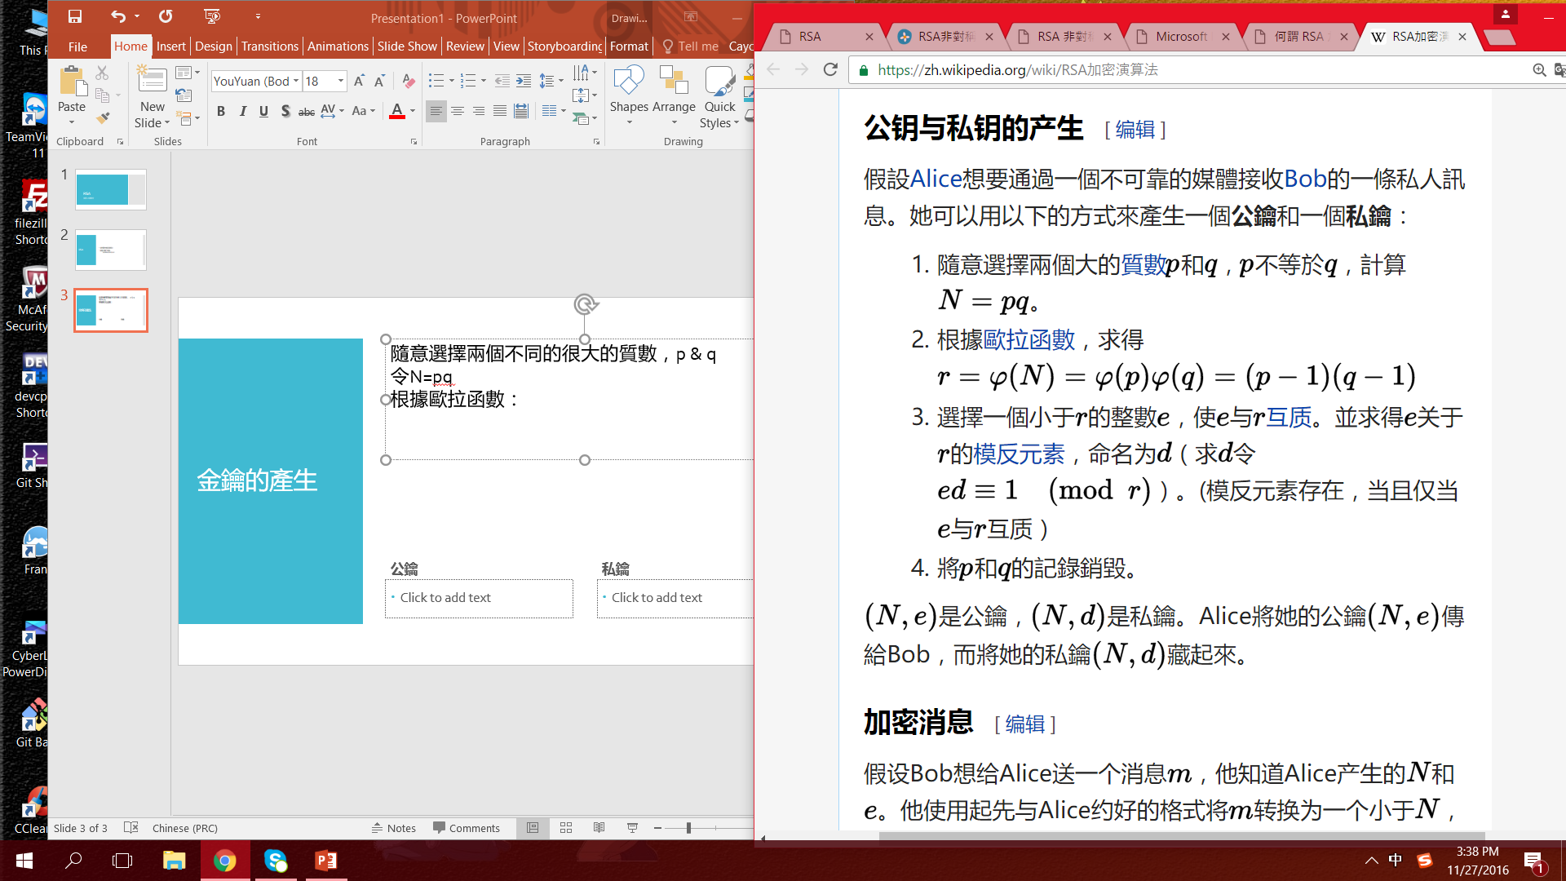
金鑰的產生
隨意選擇兩個不同的很大的質數，p & q
令N=pq
根據歐拉函數：
選擇一個小於r 的整數e，使e與r互質。並求得e關於r的模反元素，命名為d
（模反元素存在，當且僅當e與r互質）
隨便

Slide 4
金鑰的產生
將p和q的記錄銷毀
公鑰
私鑰
(N,e)
傳給對方
(N,d)
自己藏起來

Slide 5
加密
將m轉為一個小於N，且與N互質的整數n
利用公式：
N^e=c(mod N)
將n加密為c
消息 m
Bob
Alice
知道Alice的N和e

Slide 6
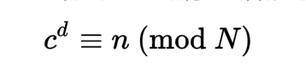
解密
Alice得到Bob的消息c後就可以利用她的密鑰d來解碼。
她可以用以下這個公式來c轉換為n
得到n後，她可以將原來的信息m重新復原。

Slide 7
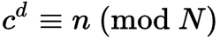
安全
偷聽者
N
e
c
最簡單的方法是將N分解成p和q，這樣她可以得到同餘方程de = 1（mod（p-1）（q-1))並解出d，然後代入解密公式导出n
d

